Slide 1
디지털 해운 포워딩 플랫폼 개발 Project
(“화주 운임 공동구매” – “포워더 수수료 비딩” – “선사 운임 입찰 방식” 결합 구조)
★ [기본 프로세스] 화주 직접 운임 견적 요청 기능을 구현
- 화주가 직접 운임 견적 요청 시, 상하이컨테이너운임지수(SCFI) 기준으로 우선 견적
- 화주 견적 요청 완료 전, 물성, 구간, 일정이 겹치는 모든 운임 공동구매 건이 추천으로 화면에 출력
- 화주가 특정 운임 공동구매 건을 선택하면, 해당 공동구매의 참여 여부 결정 가능
- 화주가 운임 공동구매에 참여하지 않고, 신규 운임 공동구매를 신청하거나 기존 운임 견적 요청 유지 가능
★ [차별화 프로세스 1] 화주의 물성과 물량, 그리고 선적 일정(From – To)에 기반한 운임 공동구매 방식을 구현
- 화주가 운임 공동구매를 메뉴를 통해 접근 가능 / 운임 공동구매 참여 이후 무단 이탈을 방지하기 위한 방지 대책 필요
- 운임 공동구매는 선적 요청일 D-14전까지 유효하며, 그 이후는 Close되어 선사의 운임 입찰 모드로 전환
- 운임 공동구매 선적 요청일 D-7까지 선사 미입찰 시, 화주에게 운임 공동구매 미진행 통지(SCFI 운임 적용)
- 운임 공동구매 전체 물량에 대해서는 개별 화주에게 공개되지 않도록 조치 필요
★ [차별화 프로세스 2] 운임 공동구매가 진행 중인 건에 대해서는 선사에서 경매 형식으로 운임 입찰 방식을 구현
- 운임 공동구매 건의 일정 D-14부터 D-7 전까지 선사는 특정 건에 대한 운임을 경매 형식으로 제안
- 선사의 운임 투찰은 상하이컨테이너운임지수(SCFI) 보다는 반드시 낮은 가격으로 제안
- 특수한 시황 발생(운임 급등 및 급락, 선복 이슈 등) 시는 선사 제안가에 대한 제한 해제 가능
★ [차별화 프로세스 3] 포워더도 화주 역할로 참여 가능할 수 있도록 구현
- 포워더 보유 물량에 대해서도 포워더가 직접 운임 견적 요청이 가능하도록 구성
- 포워더의 물량에 대해서도 운임 공동구매에 참여할 수 있도록 구성
- 운임 공동구매 전체 물량에 대해서는 개별 포워더에게 공개되지 않도록 조치 필요

Slide 2
Index
1. Business Model
2. Business Flowchart (Process)
3. UML Diagram (Scenario)
4. 화면 설계 (UI/UX)
5. 메뉴 구성도
6. ERD

Slide 3
Basic Business Model
1. Business Model
New Business Model : 화주의 운임 공동구매와 선사의 운임 경쟁 입찰에 기반한 통합 국제 운송 중개 플랫폼
⑧ 핵심 파트너십
(Key Partners)
- 한국무역협회(www.kita.net)
- 한국국제물류협회(www.kiffa.or.kr)
- 국가물류통합정보센터(www.nlic.go.kr)
- 한국통합물류협회(www.koila.or.kr)
- 한국해운협회(www.oneksa.kr)
- 한국해운조합(www.theksa.or.kr)
- 대한상공회의소(www.korcham.net)
- 정부기관
. 국토교통부(www.molit.go.kr)
. 부산항만공사(www.busanpa.com)
. 울산항만공사(www.upa.or.kr)
. 인천항만공사(www.icpa.or.kr)
. 한국해양진흥공사(www.kobc.or.kr)
- 금융사
- 선사
⑦ 핵심 활동
(Key Activities)
- 화주 및 선사 대상 홍보 / 마케팅
- 고객 관점 플랫폼 고도화
. 계약-선적 예약-운송-통관-선적 연계 업무 기능 고도화 / 자동화
. 부가 서비스 고도화(Visibility 등)
- 운임 적시 업데이트
- 데이터 분석(운임, 화주, 화물 등)
② 가치 제안
(Value Proposition)
- 중소형 화주 중심 물류 비용 절감
. 기존 포워더 활용 대비 절감 효과
- 중소형 화주의 포워더 선정 효율화
. 직접 비딩 비용 절감
. 경쟁력 있는 포워더 선정 가능
- 화주 대상 안정적 물류 서비스 제공
- 선사의 직접 영업 한계 해소
- 포워더의 직접 영업 한계 해소
④ 고객 관계
(Customer Relationships)
- 중소형 화주 중심 모집 및 운영
. 시장 대비 저렴한 운임 제공 가능
. 플랫폼 기반 물류 서비스 간소화
. (물량/거래 횟수 별) 수수료 할인
. 금융 상품 연계 서비스
. 데이터 분석 기반 해외 영업 지원
- 선사 모집 및 운영
. 직접 화주(물량) 모집 대행
. (물량 규모별) 플랫폼 수수료 할인
- 포워더 모집 및 운영
. 직접 화주(물량) 모집 대행
. (물량 규모별) 플랫폼 수수료 할인
① 고객 세그먼트
(Customer Segments)
- 중소형 화주
. B2B 고객 화주 중심 우선 영업
- 선사
- 포워더
⑥ 핵심 자원
(Key Resources)
- 화주 Pool
- 화주 물량 데이터
- 선사 Pool
- 선사 운임 데이터
- 플랫폼
- 브랜드 인지도
③ 채널
(Channels)
- 플랫폼(웹 기반)
- 모바일 어플(정보 알림용)
⑨ 비용 구조
(Cost Structure)
- 플랫폼(어플 포함) 관리 유지 비용
. 인프라 투자 / 운영 비용(클라우드, 보안 인증서, 도메인, 인증 비용, API 연계 비용 등)
. 플랫폼 관리 및 운영 인력 인건 비용
- 홍보 / 마케팅 비용
- 화주 – 선사 운임 계약 기반 연계 프로세스 관리 및 운영을 위한 인건 비용
⑤ 수익원
(Revenue Streams)
- 중개 수수료 (별첨 참조)
- 광고료
- 데이터 분석 / 판매

Slide 4
Basic Business Model
1. Business Model
화주는 무료 회원 가입 및 포워더는 멤버십 가입 구조를 유지하고, 선사는 가입비와 물량 낙찰 기반 수수료 부과를 검토
B2B 중소형 화주
무료 회원 가입
- 운임공동 구매 무료
서비스 이용 요금
- 물류 중계 서비스 이용 시
비용 실비 청구(행정 처리 등)
물량 기반 포워딩 경매 참여
운임 공동구매 참여
멤버십 가입비
① 무료 가입 가능(서비스 체험 가능)
② 멤버십 가입 후, 정상 서비스 이용 가능
멤버십 (3레벨 구성) 가입비
- 멤버십 등급별 활용 기능 / 서비스 기능 제한
플랫폼
서비스
안정적 물량 제공
데이터 분석 결과 제공
저렴한 수수료 보장
선사
포워더
멤버십 등급에 따라, 공동구매 참여 차별화
① 하위 멤버십은 운임 공동구매만 참여 가능
② 상위 멤버십은 물량 공동구매도 참여 가능
운임 입찰 결과 기반 수수료
※ 물량 / 결정 운임 기반 자동 수수료 산정
※ 거래 물량에 비례하여 수수료율 차등 적용
(물량이 늘어날수록 수수료가 낮아지는 구조)
무료 회원 가입
- 운임공동 구매 무료
서비스 이용 요금
- 물류 중계 서비스 이용 시
비용 실비 청구(행정 처리 등)
⑨ 비용 구조
(Cost Structure)
- 플랫폼(어플 포함) 관리 유지 비용
. 인프라 투자 / 운영 비용(클라우드, 보안 인증서, 도메인, 인증 비용, API 연계 비용 등)
. 플랫폼 관리 및 운영 인력 인건 비용
- 홍보 / 마케팅 비용
- 화주 – 선사 운임 계약 기반 연계 프로세스 관리 및 운영을 위한 인건 비용
물량 기반 포워딩 경매 참여를 진행해야만, 운임 공동구매 참여 가능
※ B2C의 경우에는 물량 규모가 작아 플랫폼 참여 여부에 대한 추가 검토가 필요
※ 플랫폼 Player 참여가 필요하다면, 운임 공동구매 보다 포워더 입찰 형태로 고민이 필요
B2C 중소형 화주

Slide 5
Index
1. Business Model
2. Business Flowchart (Process)
3. UML Diagram (Scenario)
4. 화면 설계 (UI/UX)
5. 메뉴 구성도
6. ERD

Slide 6
01. 전체 프로세스
2. Business Flowchart (Process)
화주 – 포워더 – 선사가 각각의 목적에 맞게 플랫폼을 활용할 수 있도록 구성하는 것을 목적으로 함.
단, 화주의 물량을 포워더가 모으는 기능은 현재 프로세스가 아닌 별도 프로세스로 구현을 고민함.
운임 견적 완료
운임 견적
현황 조회
운임 업데이트 시
자동 견적 완료
※ 운임 견적 업데이트 시
알림 안내
화주 회원 가입
운임 견적 필수
요청 내용 입력
Y
Y
운임 존재 여부
예상
운임 견적 제공
운임 갱신
여부
운임 견적 불가
종료
N
N
운임 공동구매
신청
운임 공동구매
목록 조회
※ 예상 운임을 명시하고,
운임 업데이트 시 자동
재 견적 및 알림 안내
※ D-7일 운임 미 확정 시
운임 견적 불가 안내
※ 운임 견적 요청
실패 건 분석
매주/매월 구간별
운임표 등록
운임 공동구매
현황 조회
Y
공동구매
참여
통합 물류 서비스 요청(운임 공동구매 포함)
N
화주
요청 정보 입력
요청 중복
신규 요청
생성
선사 회원 가입
운임 견적
신청 완료
기존 요청에
추가
입찰 조건
포워더 입찰 조건 미부합
종료
※ 매주/매월 구간별 운임표 3회 업데이트
미수행 시 운임 공동구매 입찰 제한
가능 여부 검토
종료
포워더 입찰 실패
포워더 입찰
포워더 입찰 조건 부합
선사 운임
경매 입찰
N
※ 입찰이 유찰될 경우에는
해당 운임 공동구매 견적
불가로 알림 안내
포워더 입찰이 성공적으로 종료된 경우, 자동으로 운임 공동구매 신청이 생성되어, 운임 공동구매 신청 프로세스로 연계되도록 구성
※ 현재 입찰에 참여한 선사 목록 및 입찰 가격 표시
※ 입찰 최저가 금액 갱신 시, 참여 선사에게 알람 안내
Y
운임 공동구매 자동 생성
운임 공동구매 신청
운임 공동구매
낙찰 현황 조회
운임 공동구매
경매 낙찰 완료
Y
선사 운임
경매 낙찰
운임 공동구매
경매 미낙찰
종료
※ 운임 공동구매
실패 건 분석
N
※ 경매 종료 후,
참여 화주에게 알람 안내
※ 경매 종료 후,
참여 화주에게
알람 안내

Slide 7
02-01. 회원 가입 : 공통 (화주, 포워더, 선사)
2. Business Flowchart (Process)
회원 가입은 화주, 포워더, 선사가 동일 내용(국가 선택, 사업자 번호, 이메일, 약관 동의)을 기반으로 가능하며,
추가 정보 입력 전까지 플랫폼 전체 서비스의 접근 및 활용을 제한함. (활용 가능 서비스 별도 정의)
※ 기본 정보로만 회원 가입 시, 접근 가능한 서비스 범위
- 홈 화면
- 플랫폼 및 서비스 소개
- 포워딩 견적(일부 회사 정보 추가 입력 시)
- FAQ
- Q&A
회원가입 신청
(버튼 클릭)
회원 가입 유형 선택
소속 국가 또는 지역 선택
사업자 번호 입력
※ 개인 및 법인 사업자만 가입 가능
※ 가입 유형 구분
- 화주
- 포워더
- 선사
이메일 주소 입력
N
사업자
번호 중복
Y
종료
※ 동일 사업자 번호 가입 회원 중 대표자 등록 이메일 주소 중 일부만 오픈
(대표자가 추가 직원 입력 가능)
※ 해당 이메일 주소는 사용 중이라는 메시지 표시 후, 다른 이메일 주소 입력을 요청
종료
Y
이메일
주소 중복
N
인증 코드 요청
인증 코드
이메일 확인
ID 입력
약관 확인 / 동의
인증 코드 입력
Password 입력
Password 확인
명함 첨부
회사 정보 입력
※ 전체 내용을 강제 확인할 수 있도록 약관 내용 확인 Pop-Up 화면의 스크롤을 최하단으로 이동 시만 동의 버튼 활성화
※ 약관 목록
- 서비스 이용약관 (필수)
- 필수 개인정보 수집/이용 동의 (필수)
- 선택 개인정보 수집/이용 동의 (선택)
- 개인정보 제3자 제공 동의 (필수)
- 마케팅 정보 제공 동의 (선택)
- 이메일 마케팅 수신 동의 (선택)
- 만 14세 이상 동의 (필수)
※ Yes or No
※ 소속 국가 또는 지역 정보와 사업자 번호를 자동으로 표시
국문 성명 입력
※ 소속 국가 또는 지역에 따라 국문 성명 입력 언어는 자동으로 변경
온라인 판매 여부
(이커머스)
업종 입력
※ 업종 목록
- 가구/인테리어자재
- 산업장비
- 식음료/소비재
- 자동차부품
- 전기/전자
- 철강/금속
- 패션/악세서리
- 화장품미용
- 화학/제약
- 물류
- 기타
영문 성명 입력
국문 회사명
입력
휴대폰 번호 입력
영문 회사명
입력
월 예상 물류비 입력
주요 물류 모드
(해운, 항공, 특송)
가입완료
종료
※ 회원가입 완료
메일 발송
※ 지역 번호는 앞서 선택한 소속 국가 또는 지역에 따라 자동으로 입력
※ 1,000만원 이하, 1,000만원 ~ 5,000만원, 5,000만원 ~ 1억원, 1억원 이상
(포워더의 경우에는 예상 매출로 입력 내용 변경)

Slide 8
02-02. 화주 상세 정보 입력
1. Business Flowchart (Process)

Slide 9
02-03. 포워더 상세 정보 입력
2. Business Flowchart (Process)

Slide 10
02-04. 선사 상세 정보 입력
2. Business Flowchart (Process)

Slide 11
03-01. 화주 운임 견적
2. Business Flowchart (Process)

Slide 12
03-02. 포워더 운임 견적
2. Business Flowchart (Process)

Slide 13
04-01. 화주 운임 공동구매 신청
2. Business Flowchart (Process)

Slide 14
04-02. 포워더 운임 공동구매 신청
2. Business Flowchart (Process)

Slide 15
05-01. 선사 운임 입찰
2. Business Flowchart (Process)

Slide 16
06-01. //
2. Business Flowchart (Process)

Slide 17
Index
1. Business Model
2. Business Flowchart (Process)
3. UML Diagram (Scenario)
4. 화면 설계 (UI/UX)
5. 메뉴 구성도
6. ERD

Slide 18

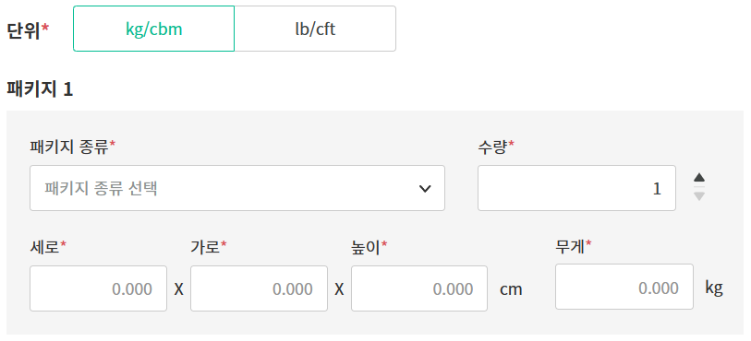
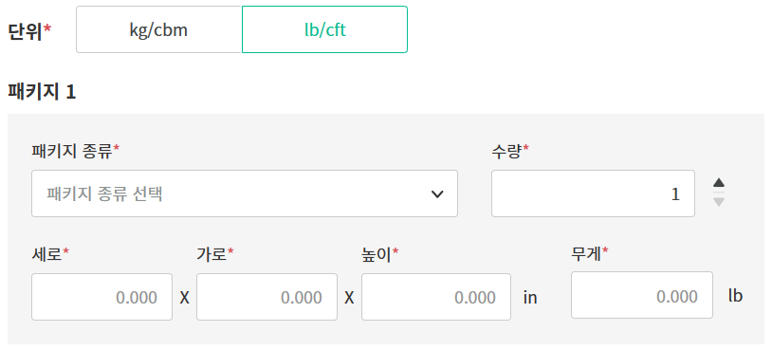
일반 운임 견적
3. UML Diagram (Scenario)
① 화주는 플랫폼에 가입하고 로그인 후에, 물량 정보를 입력하여 운임 견적을 요청함
상세 운임 견적 결과 출력
회원가입
(추가 정보 입력)
로그인
견적 정보 입력
운임 견적 요청
플랫폼
화주
※ 사업자등록증,대표자, 주소 등
※ 운송 모드(해운, 항공, 특송),
출발지, 도착지, 출발 요청일
[해운] 컨테이너 운송 방식(FCL, LCL)
컨테이너 종류 및 수량, 중량 화물(20’ 16Ton↑, 40’ 20Ton↑)
- 20 FT Normal Dry, High Cubic, Reefer, High Cubic Reefer,
Tanker, Dangerous Cargo
- 22 FT Tanker
- 40 FT Normal Dry, High Cubic, Reefer, High Cubic Reefer,
Tanker
- 45 FT High Cubic Reefer
[해운] 컨테이너 운송 방식(FCL, LCL), [항공], [특송]
※ [해운 LCL], [항공] 패키지 종류(박스, 카톤박스, 팔레트, 피스), [특송] 패키지 분류 없음
② 화주는 플랫폼에 가입하지 않고, 기업 정보 및 물량 정보를 입력하여 운임 견적을 요청함
간단 운임 견적 결과 출력
※ 터미널 화물 처리 비용, 항만 사용료 등 모든 부대비용이 포함된 금액
견적 정보 입력
개인 정보 입력
운임 견적 요청
플랫폼
화주
※ 운송 모드(해운, 항공, 특송)
출발지, 도착지
[해운]
컨테이너 운송 방식(FCL, LCL),
물량(20’, 40’ 컨테이너 기준)
[항공] [특송]
화물 정보(KG 기준)
※ 성명, 이메일, 전화번호, 회사명, 약관 동의
- 이용 약관(필수)
- 개인정보 수집 및 이용 동의(필수)
- 개인정보 국외이전에 동의(필수)
- 만 14세 이상 확인하고 동의(필수)
- 개인정보 제3자 제공에 동의(필수)
- 마케팅 활용에 동의(선택)
- 마케팅 정보 수신에 동의(선택)

Slide 19
운임 공동구매 신청
3. UML Diagram (Scenario)
① 화주는 회원 가입 시 모든 추가 정보를 입력한 경우, 운임 공동구매 신청이 가능함
운임 공동구매 신청 내역 출력
회원가입
(추가 정보 포함)
로그인
운임 공동구매 신청
플랫폼
화주
※ 사업자등록증,대표자, 주소 등
※ 운송 모드(해운, 항공, 특송),
출발지, 도착지, 출발 요청일 구간(신청 기준일 설정 필요)
[해운] 컨테이너 운송 방식(FCL, LCL)
컨테이너 종류 및 수량, 중량 화물(20’ 16Ton↑, 40’ 20Ton↑)
- 20 FT Normal Dry, High Cubic, Reefer, High Cubic Reefer
- 40 FT Normal Dry, High Cubic, Reefer, High Cubic Reefer
- 45 FT High Cubic Reefer
[해운] 컨테이너 운송 방식(FCL, LCL), [항공], [특송]
※ [해운 LCL], [항공] 패키지 종류(박스, 카톤박스, 팔레트, 피스), [특송] 패키지 분류 없음
② 포워더는 회원 가입 시 모든 추가를 정보 입력하고,
화주들의 통합 물류 서비스 요청 건에 대한 입찰에 성공할 경우 경우, 운임 공동구매 신청이 가능함
운임 공동구매 신청 내역 출력
회원가입
(추가 정보 포함)
로그인
화주의 통합 물류 서비스 요청 낙찰
운임 공동구매 신청
플랫폼
포워더
※ 사업자등록증,대표자, 주소 등
※ 화주의 통합 물류 서비스 요청 건은
동일한 운송 모드와 컨테이너 종류로만
구성되어, 운임 공동구매 신청 시
자동으로 운송 모드 및 컨테이너 운송
방식이 결정됨
※ 운송 모드(해운, 항공, 특송),
출발지, 도착지, 출발 요청일 구간(신청 기준일 설정 필요)
* 공동구매 종료 이후의 계약, 화물 이동, 행정처리, 선적 등을 고려한 기준일 설정이 중요
※ 화주의 운임 공동구매와 동일 방식으로 진행
※ 화주의 운임 공동구매에 참여 가능

Slide 20
운임 공동구매 참여
3. UML Diagram (Scenario)
① 회원 가입 시 모든 추가 정보를 입력한 화주가 일반 운임을 신청할 때,
플랫폼은 해당 운임 견적 요청과 관련성이 높은 현재 진행 중인 운임 공동구매를 화주에게 추천 또는 확인하고,
화주는 작성 중인 운임 견적 요청 정보를 기반으로 운임 공동구매에 참여 가능함
운임 공동구매
참여 결과 출력
회원가입
(추가 정보 입력)
로그인
견적 정보 입력
운임 견적 요청
운임 공동구매 참여
플랫폼
화주
운임 공동구매 진행 건
확인 후, 참여 결정
해당 운임 공동구매
업데이트
운임 공동구매 진행 건 추천
화주가 신청한 운임 견적 요청과 동일 물성, 컨테이너 종류의 운임 공동구매 진행 건 중, 선적 일자가 중복되는 운임 공동구매 건 매칭
① 회원 가입 시 모든 추가 정보를 입력한 화주가 일반 운임을 신청할 때,
플랫폼은 해당 운임 견적 요청과 관련성이 높은 현재 진행 중인 운임 공동구매를 화주에게 추천 또는 확인하고,
화주는 작성 중인 운임 견적 요청 정보를 기반으로 운임 공동구매에 참여 가능함

Slide 21
Index
1. Business Model
2. Business Flowchart (Process)
3. UML Diagram (Scenario)
4. 화면 설계 (UI/UX)
5. 메뉴 구성도
6. ERD

Slide 22
기본 메뉴
4. 화면 설계 (UI/UX)
화면 NO.
화면명
화면 설명
①
②
③
④
⑤
⑥
⑦
⑧

Slide 23
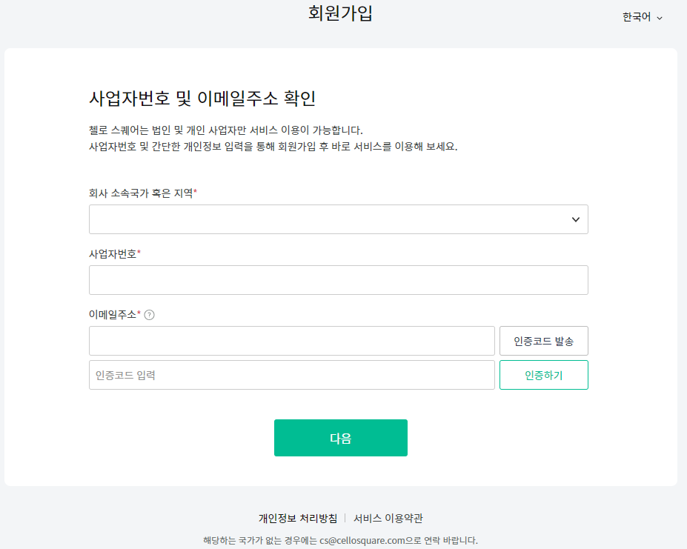
기본 메뉴
4. 화면 설계 (UI/UX)
화면 NO.
화면명
화면 설명
[언어 선택]
한국어
English
①
②
③
④
⑤
⑥
⑦
⑧
[회사 소속 국가 혹은 지역]
AUSTRALIA
BRAZIL
CHILE
China Mainland
COLOMBIA
EGYPT
GERMANY
HUNGARY
INDIA
KOREA, REPUBLIC OF
MALAYSIA
MEXICO
NETHERLANDS
PANAMA
PERU
PHILIPPINES
POLAND
SINGAPORE
SLOVAKIA
SWEDEN
THAILAND
TURKIYE
UNITED ARAB EMIRATES
UNITED STATES
VIETNAM

Slide 24
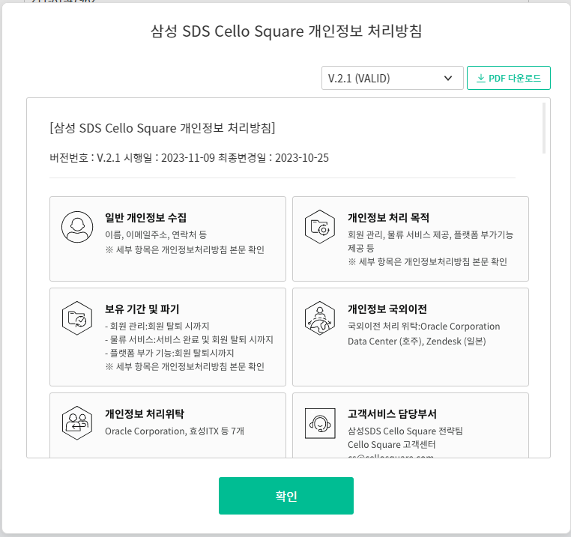
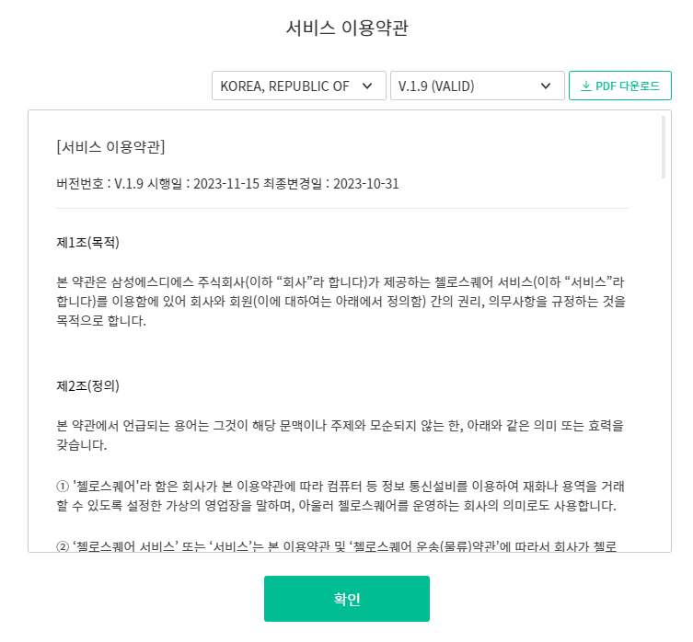
기본 메뉴
4. 화면 설계 (UI/UX)
화면 NO.
화면명
화면 설명
①
②
③
④
⑤
⑥
⑦
⑧

Slide 25
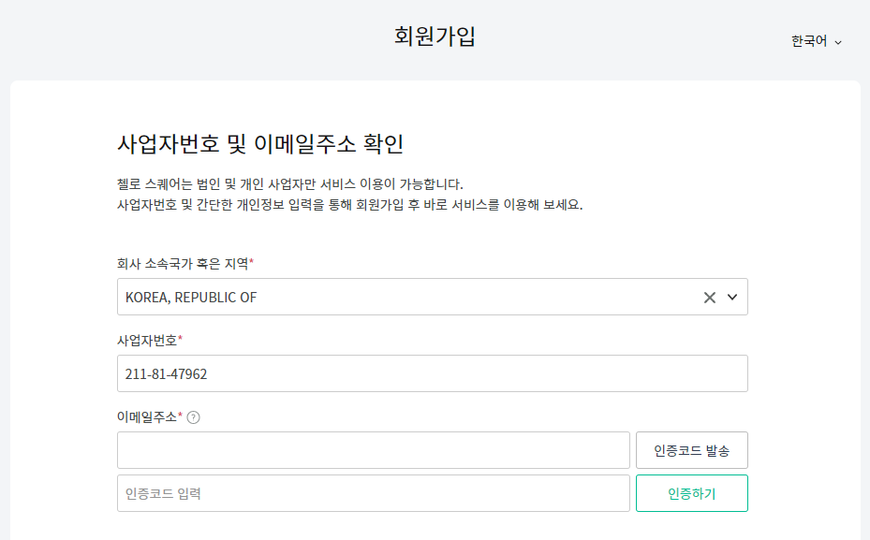
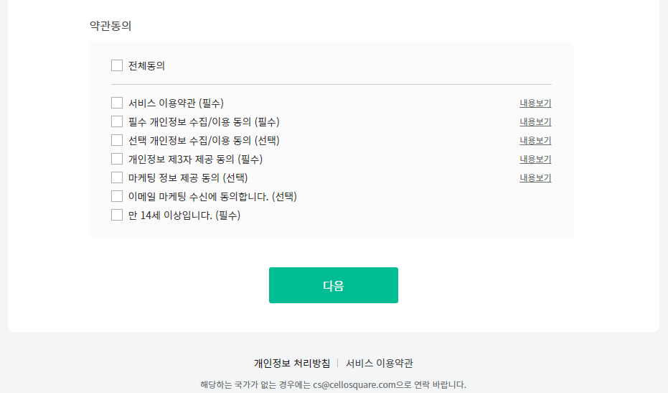
기본 메뉴
4. 화면 설계 (UI/UX)
화면 NO.
화면명
화면 설명
①
②
③
④
⑤
⑥
⑦
⑧

Slide 26
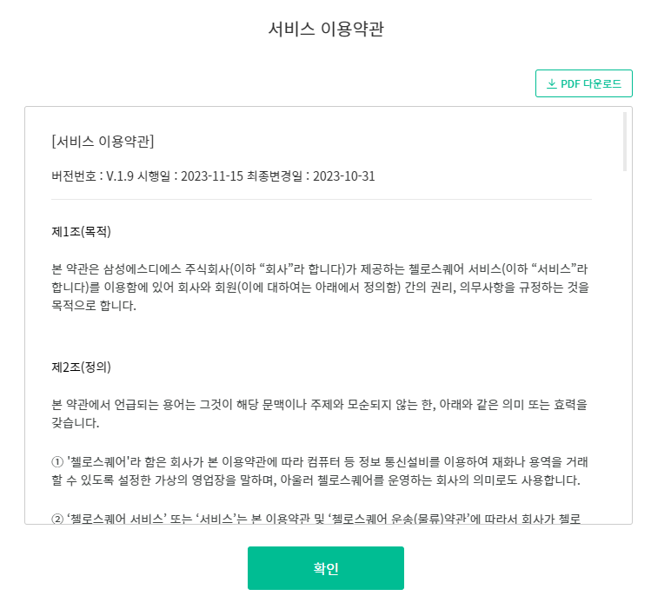
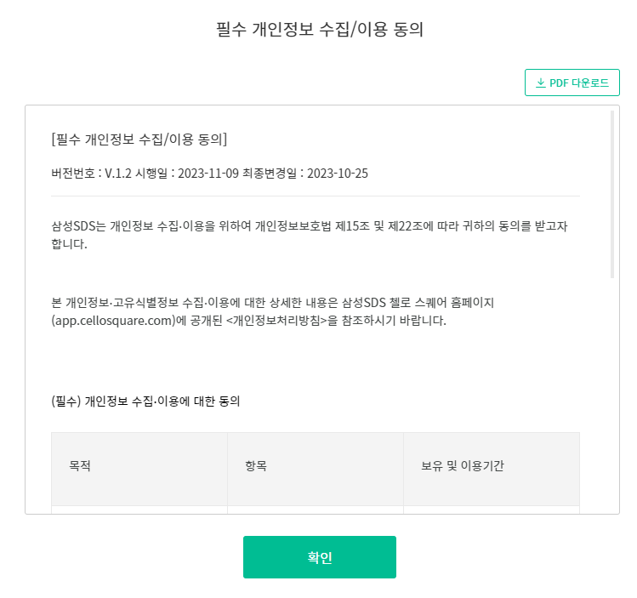
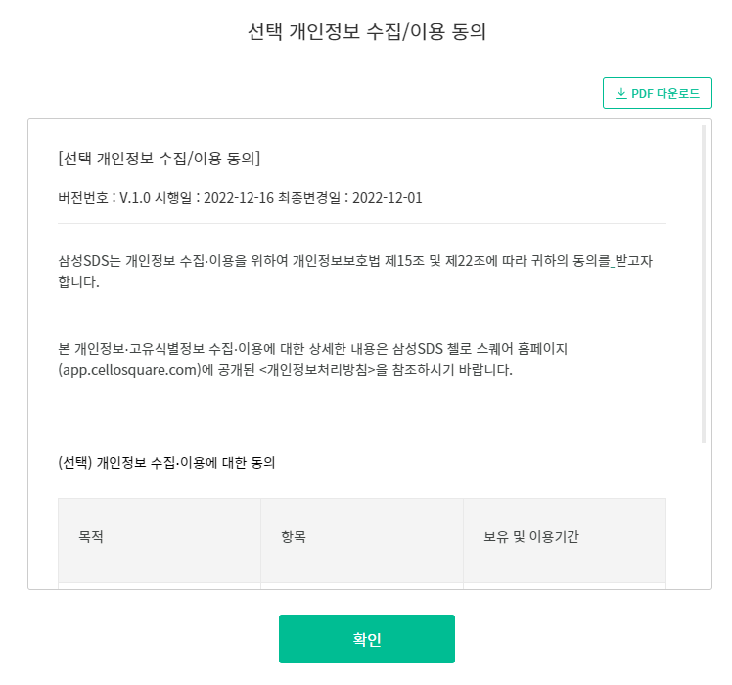
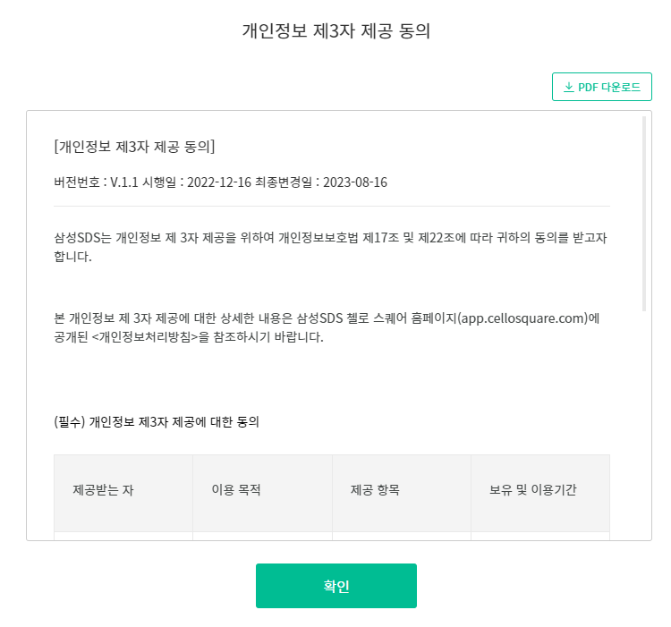
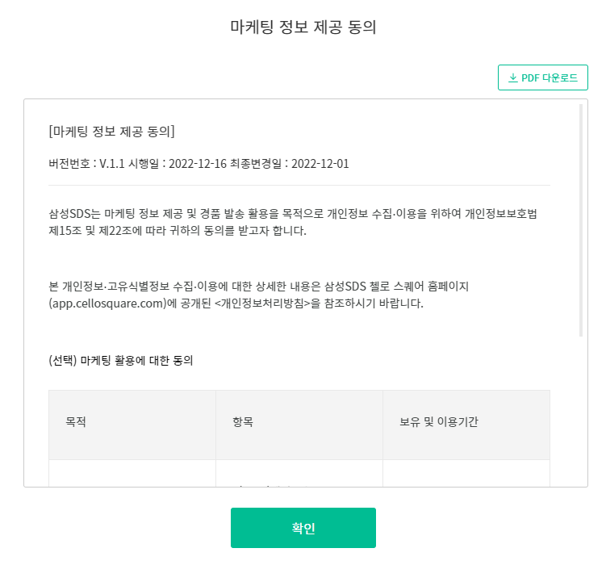
기본 메뉴
4. 화면 설계 (UI/UX)
화면 NO.
화면명
화면 설명
①
②
③
④
⑤
⑥
⑦
⑧

Slide 27
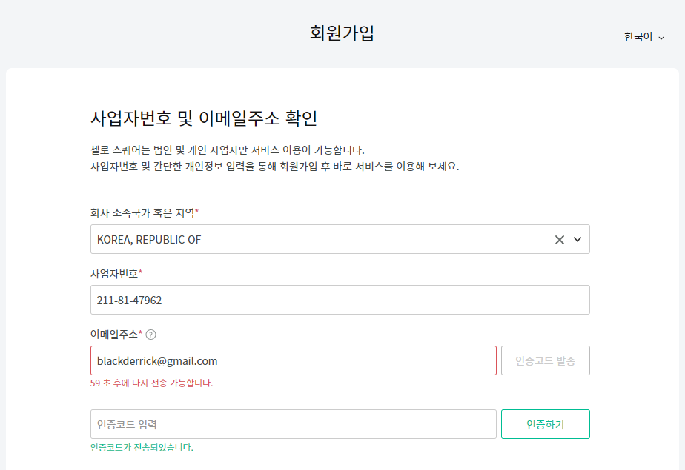
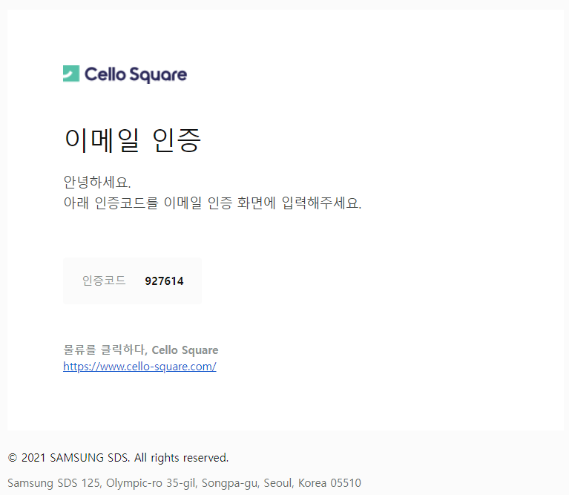
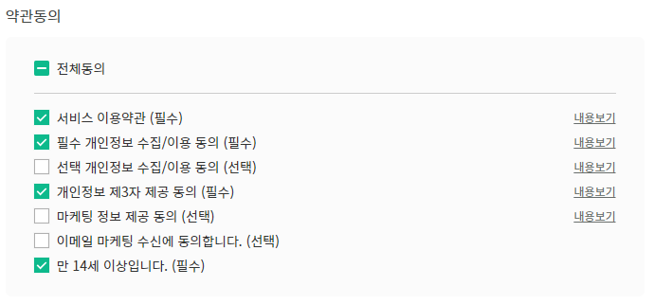
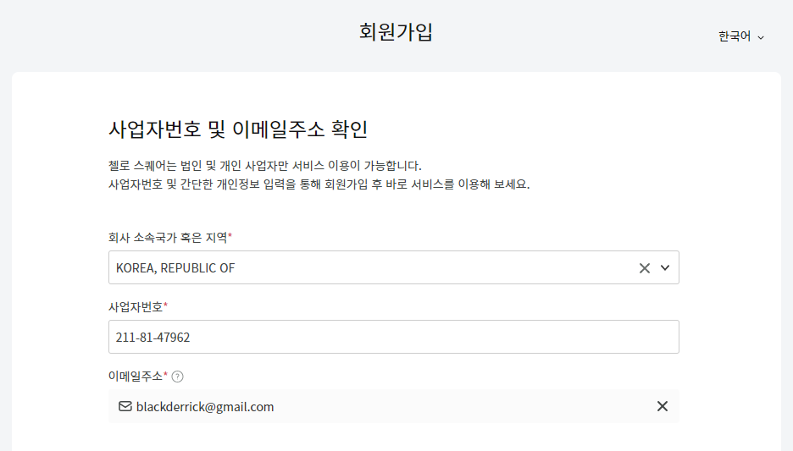
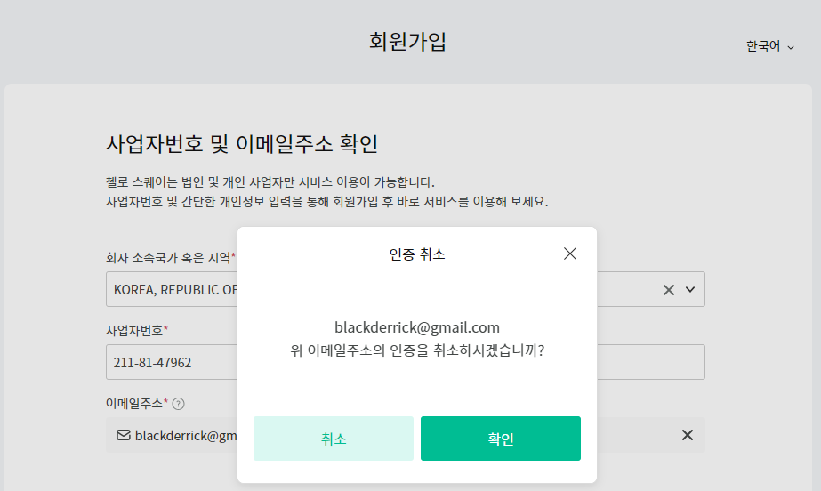
기본 메뉴
4. 화면 설계 (UI/UX)
화면 NO.
화면명
화면 설명
①
②
③
④
⑤
⑥
⑦
⑧

Slide 28
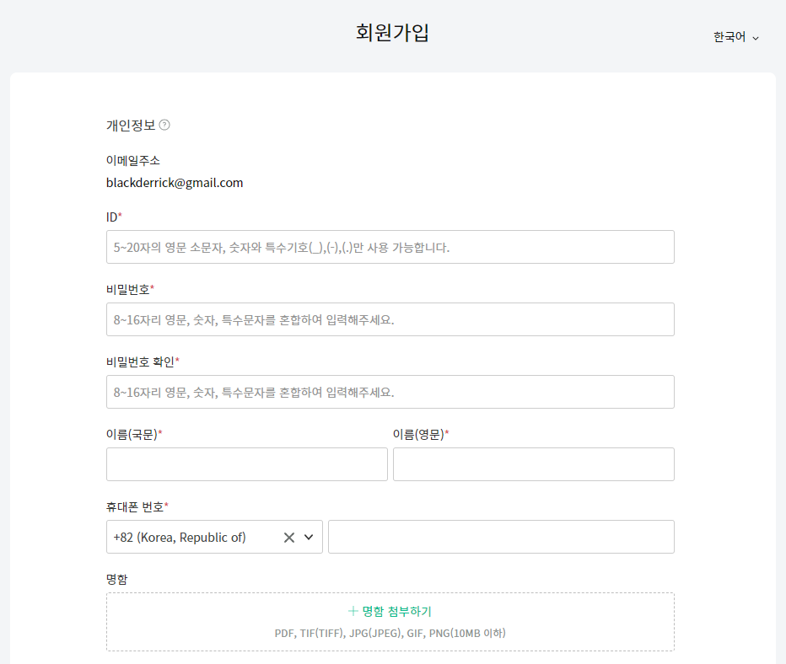
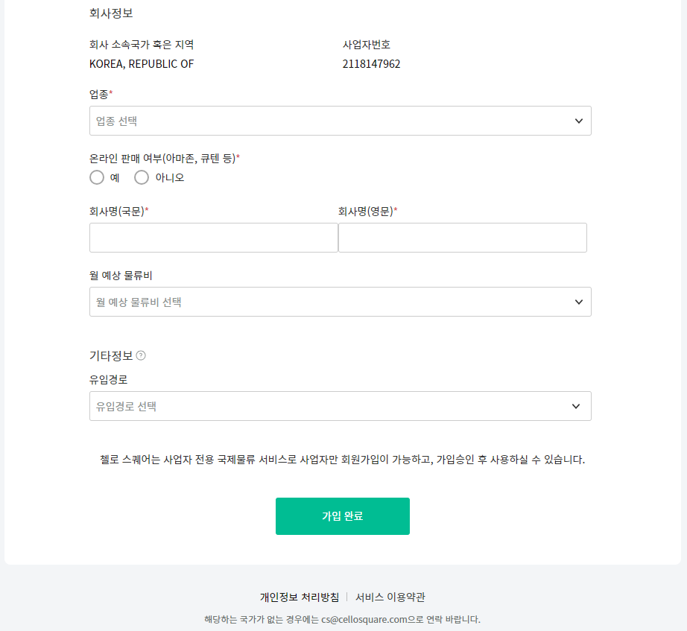
기본 메뉴
4. 화면 설계 (UI/UX)
화면 NO.
화면명
화면 설명
①
②
③
④
⑤
⑥
⑦
⑧
[업종 선택]
가구/인테리어자재
산업장비
식음료/소비재
자동차부품
전기/전자
철강/금속
패션/악세서리
화장품미용
화학/제약
물류
기타
[월 예상 물류비]
1,000만원 이하
1,000만원 ~ 5,000만원
5,000만원 ~ 1억원
1억원 이상
[유입 경로]
TV광고
박람회/전시
웨비나/세미나/컨퍼런스
디지털광고/SNS/검색
이벤트/프로모션
엘리베이터/옥외/지면광고
영업/업체/지인소개
기타

Slide 29
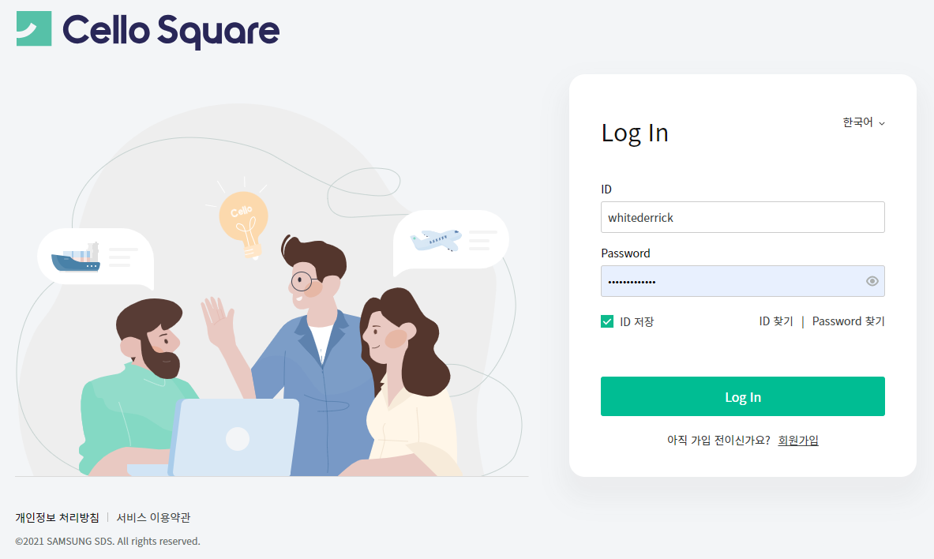
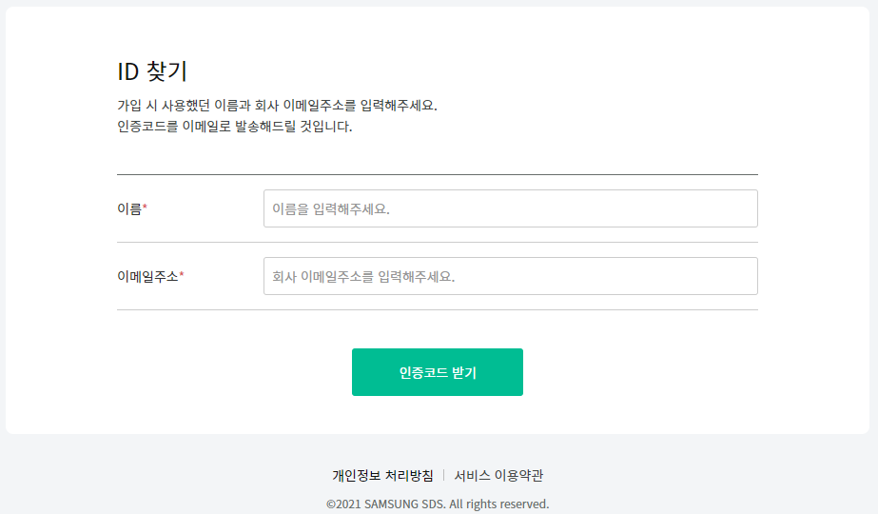
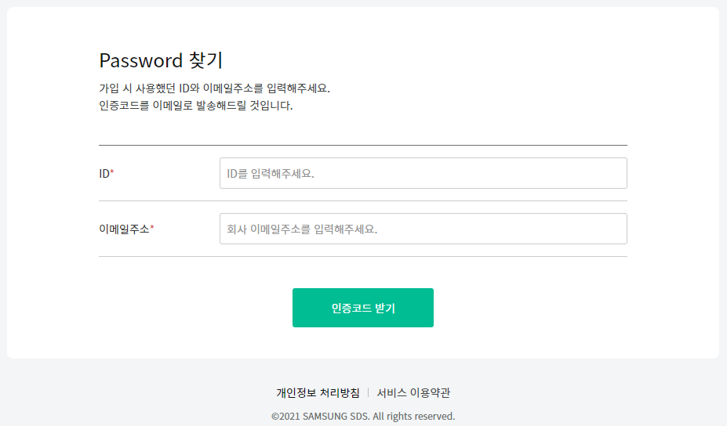
기본 메뉴
4. 화면 설계 (UI/UX)
화면 NO.
화면명
화면 설명
①
②
③
④
⑤
⑥
⑦
⑧
[언어 선택]
한국어
English
中文
Deutsch
Español
Tiếng Việt
Português
Hungarian
Polski
slovenský

Slide 30
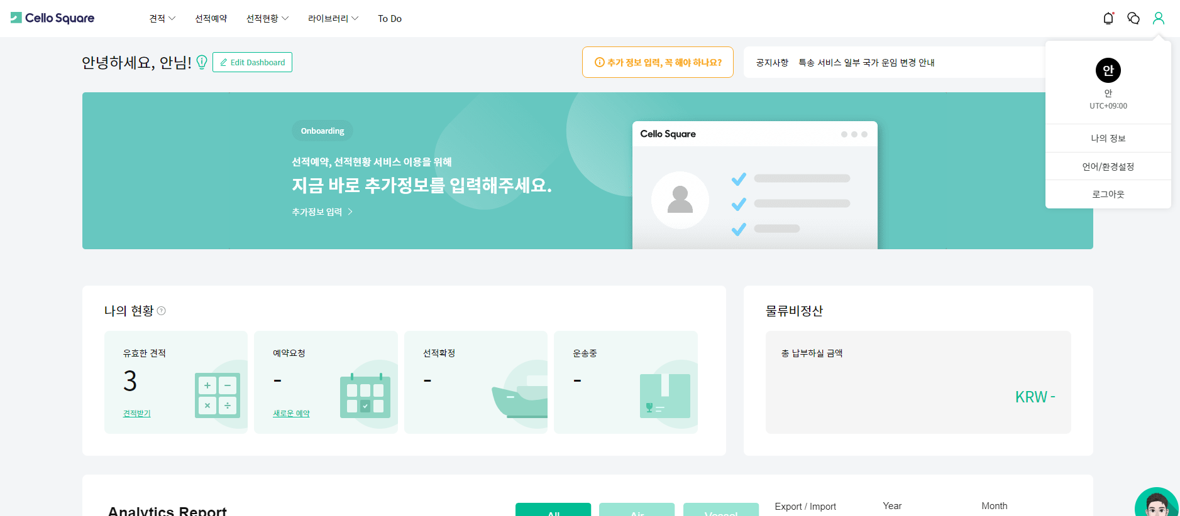
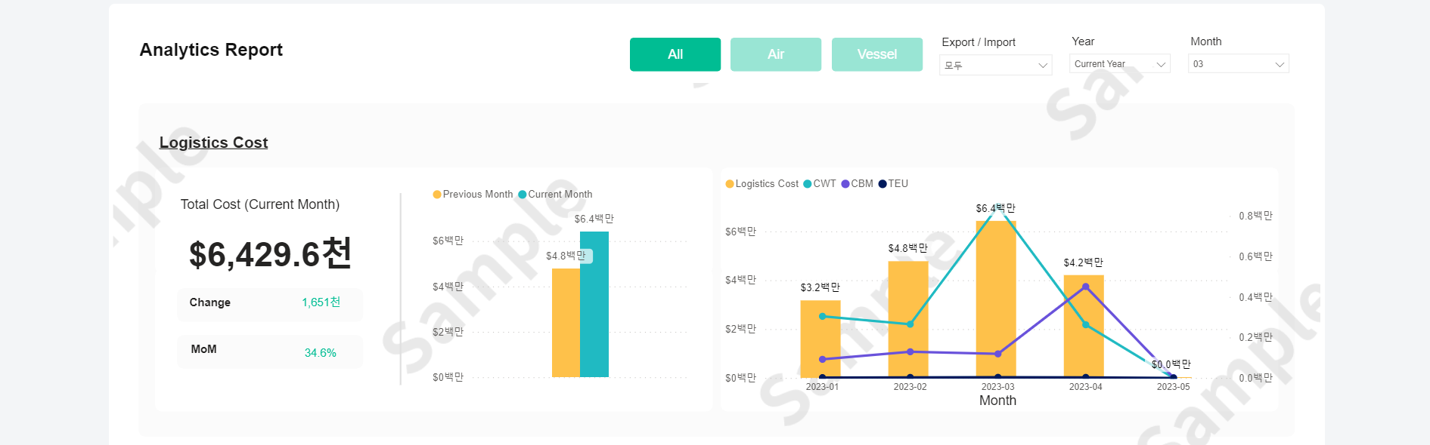
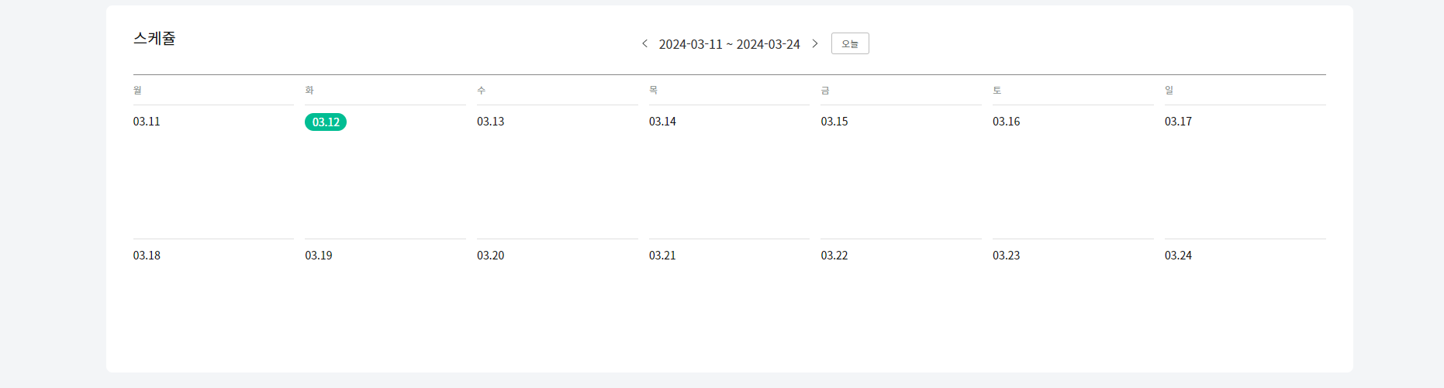
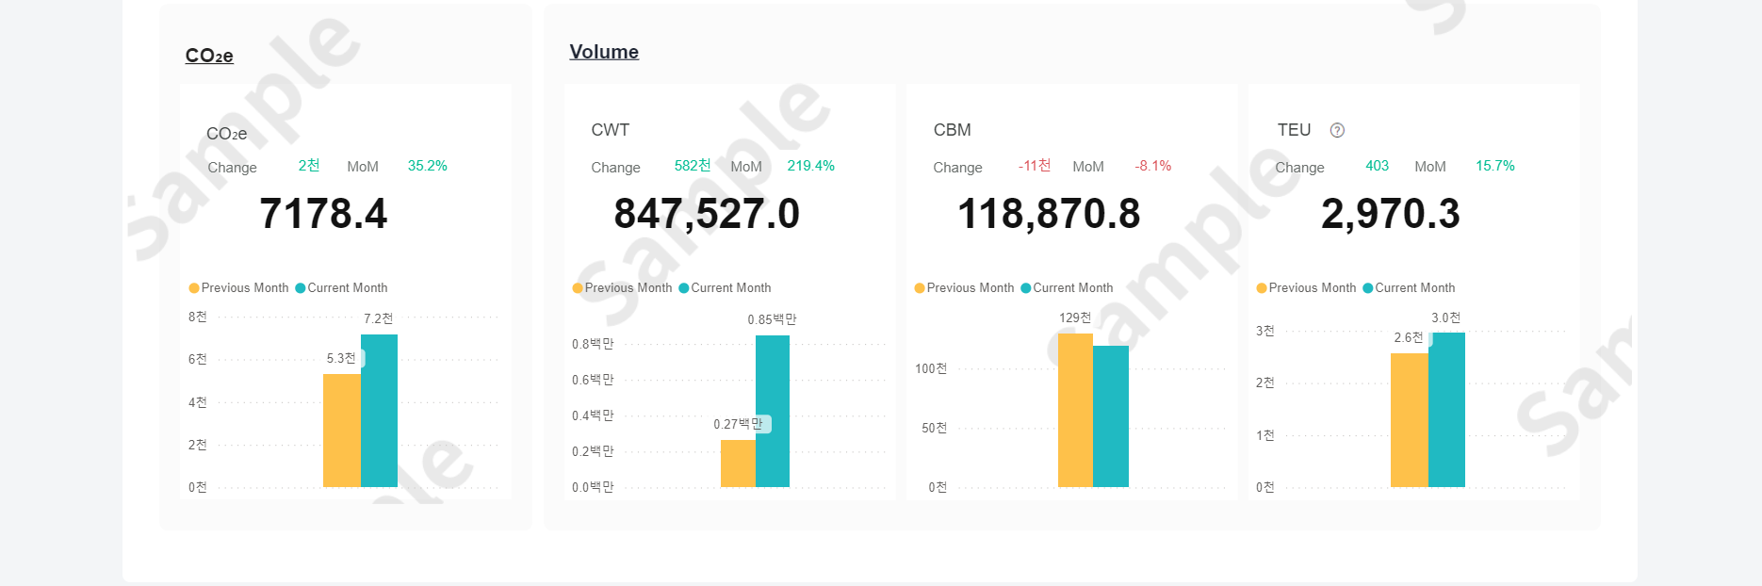
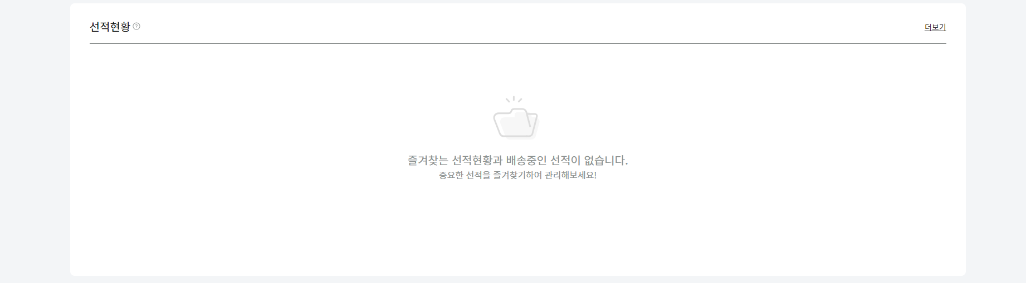
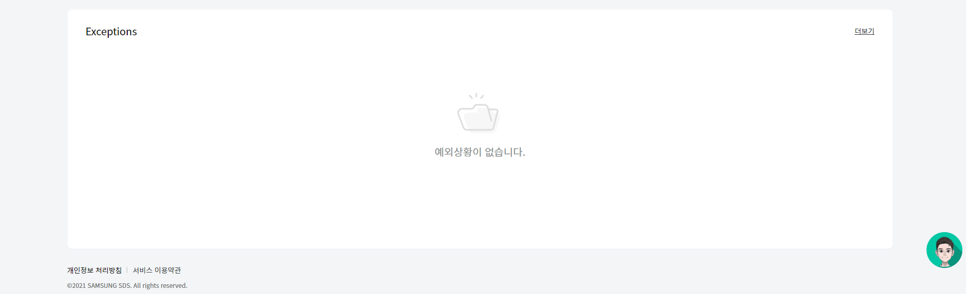
기본 메뉴
4. 화면 설계 (UI/UX)
화면 NO.
화면명
화면 설명
①
②
③
④
⑤
⑥
⑦
⑧

Slide 31
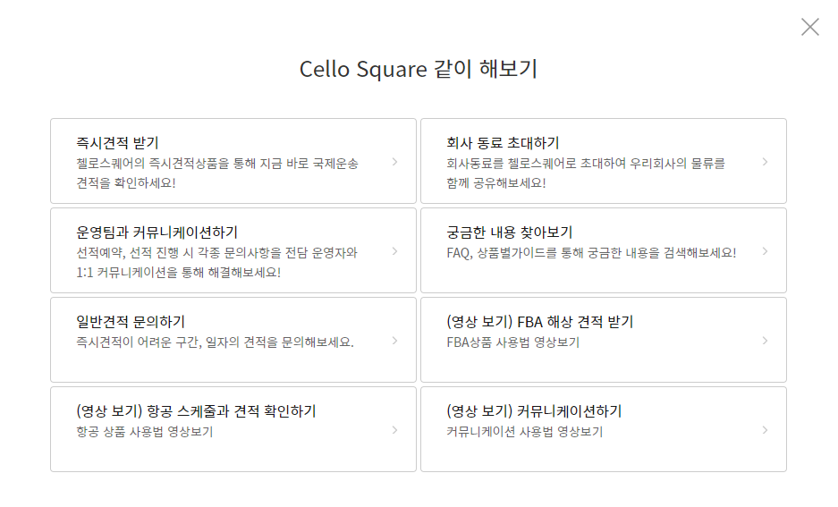
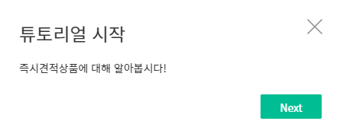
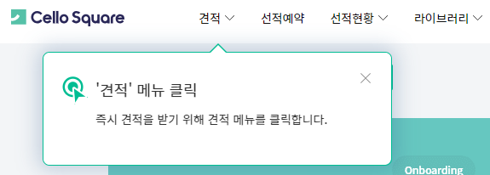
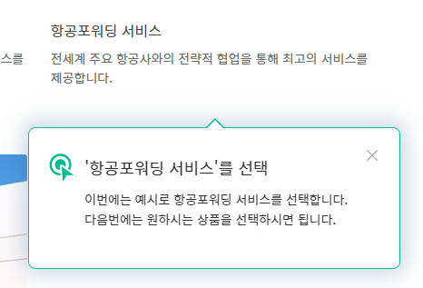
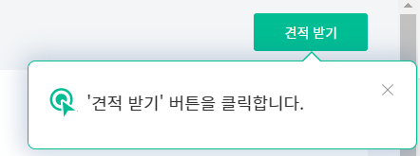
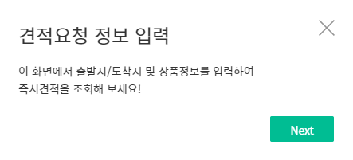
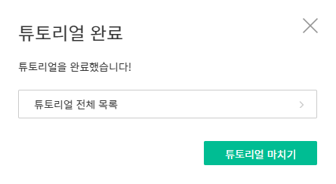
기본 메뉴
4. 화면 설계 (UI/UX)
화면 NO.
화면명
화면 설명
①
②
③
④
⑤
⑥
⑦
⑧

Slide 32
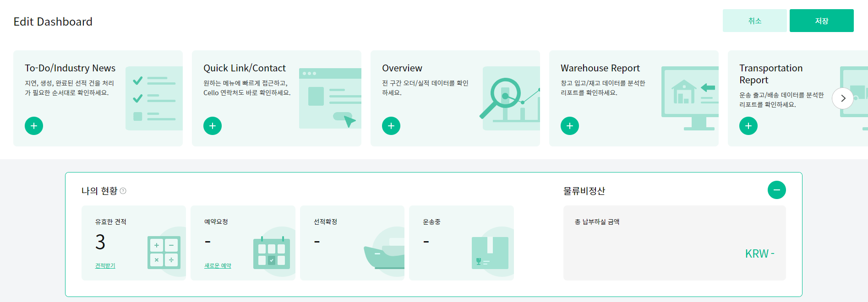
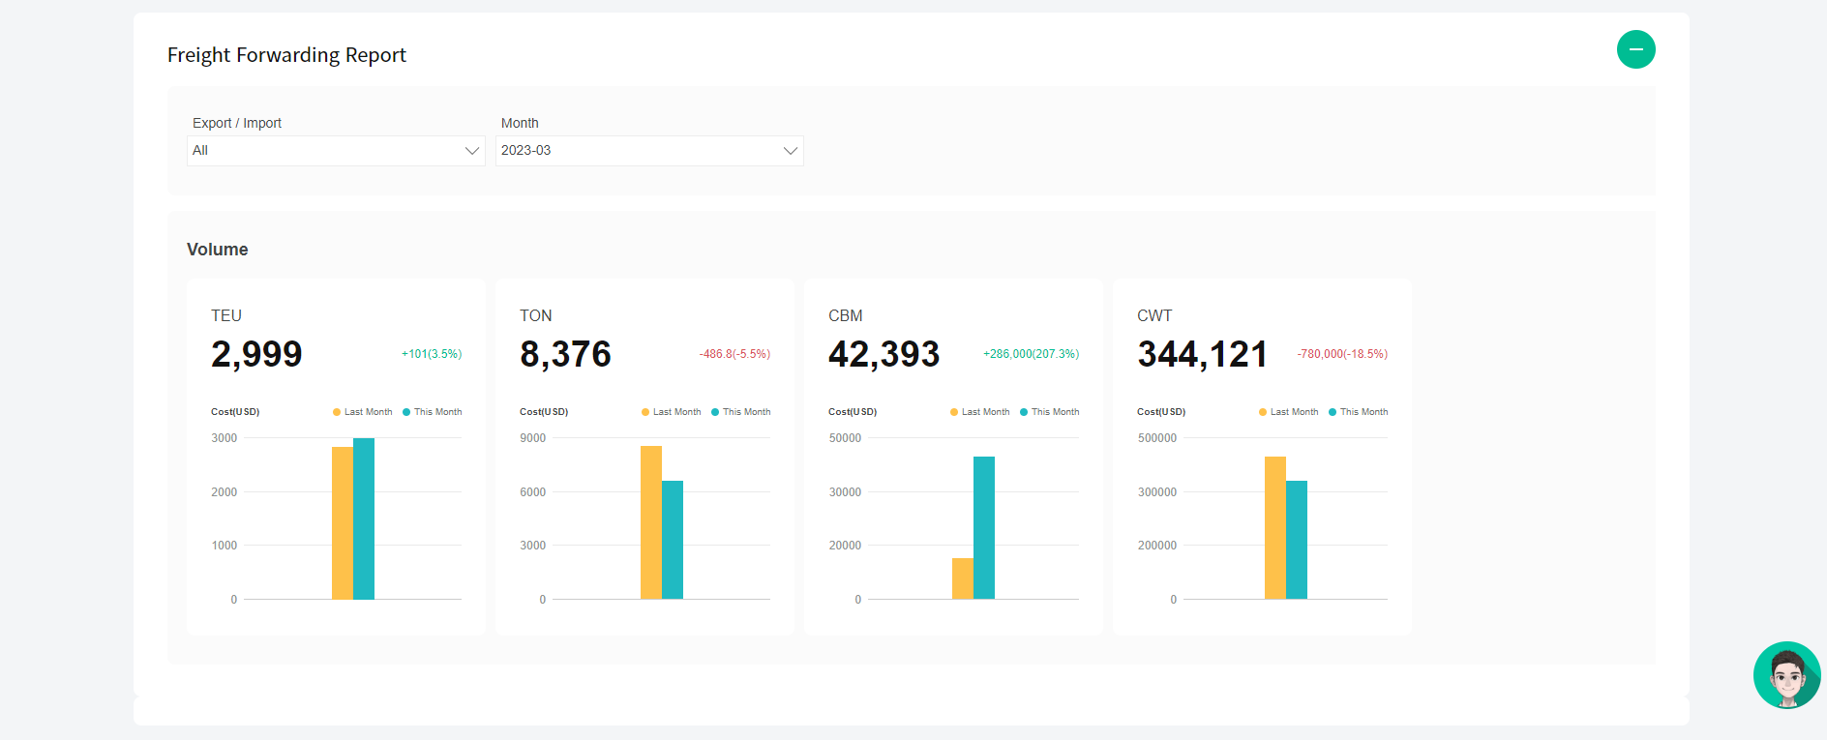
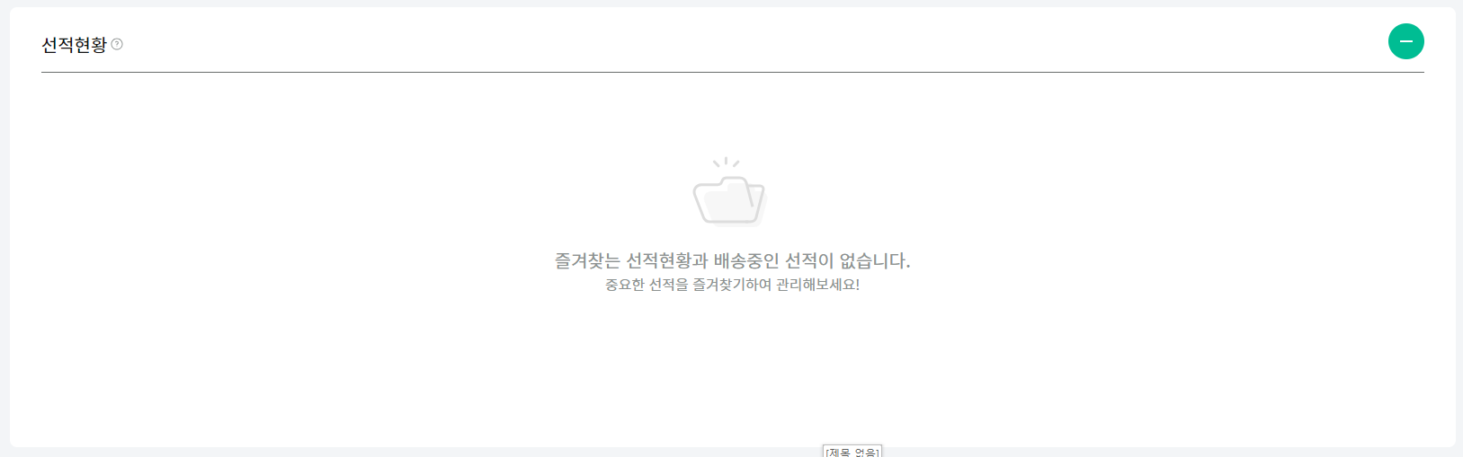
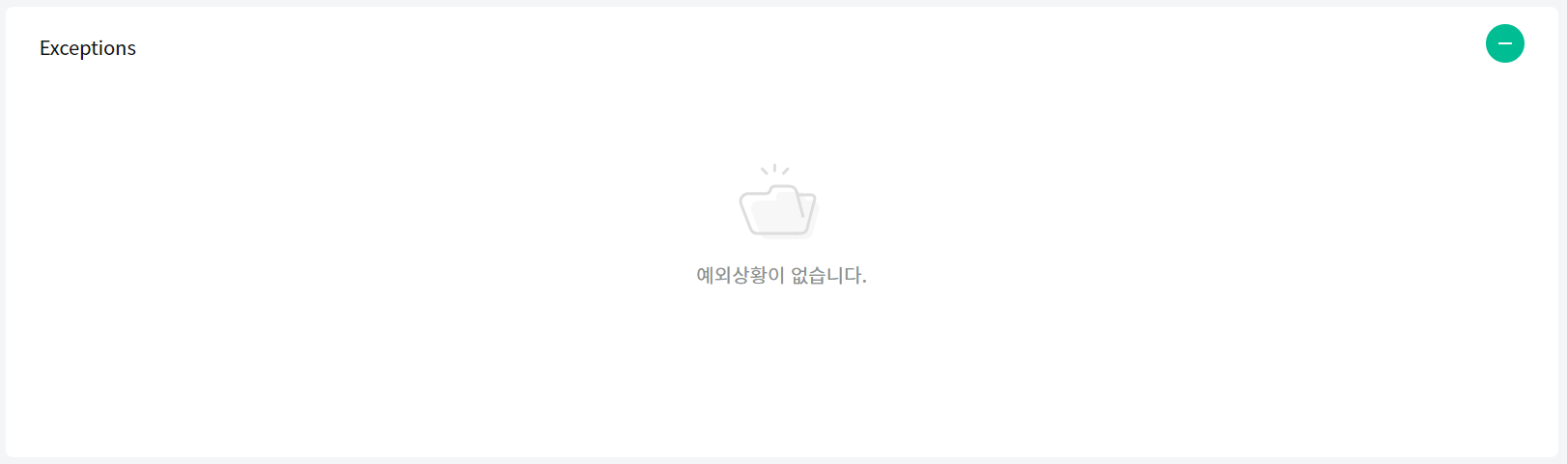
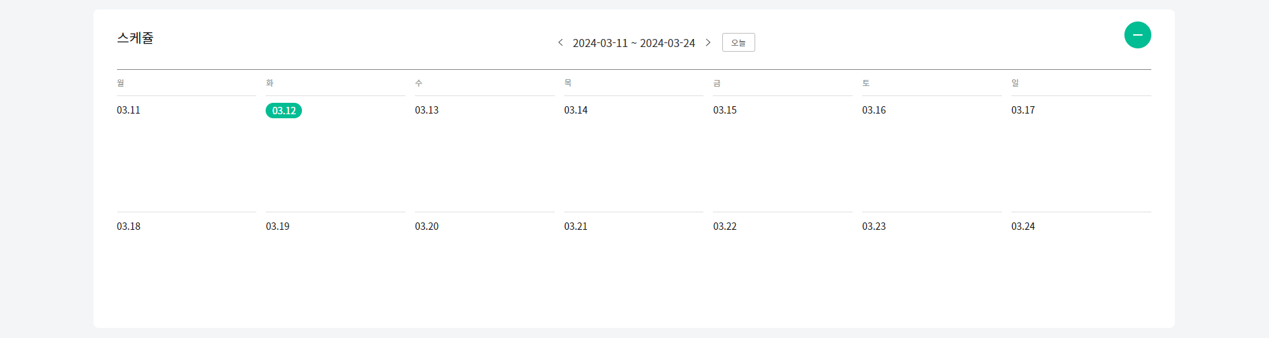
기본 메뉴
4. 화면 설계 (UI/UX)
화면 NO.
화면명
화면 설명
①
②
③
④
⑤
⑥
⑦
⑧

Slide 33
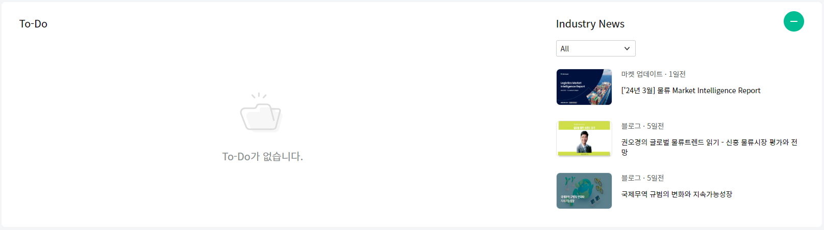
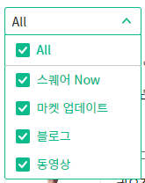
03.로그인 후, 홈 화면 상세 (2/5) – 추가 Dashboard 기능 (4/4)

Slide 34
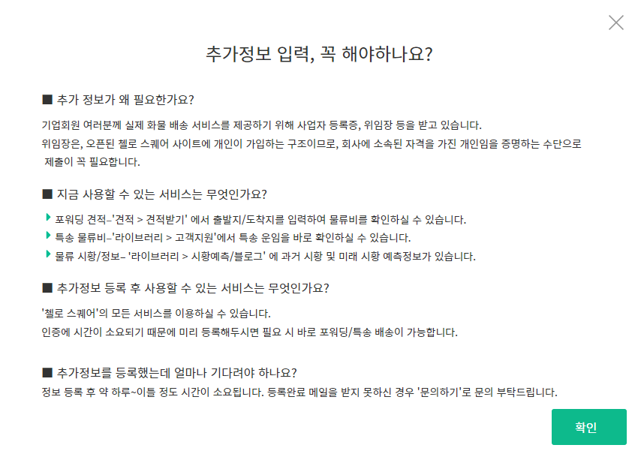
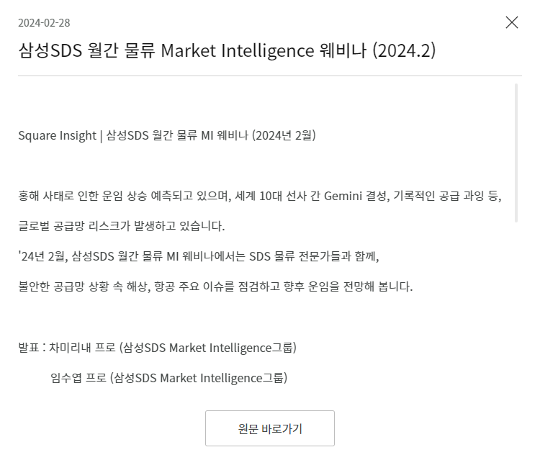
03.로그인 후, 홈 화면 상세 (3/5)

Slide 35
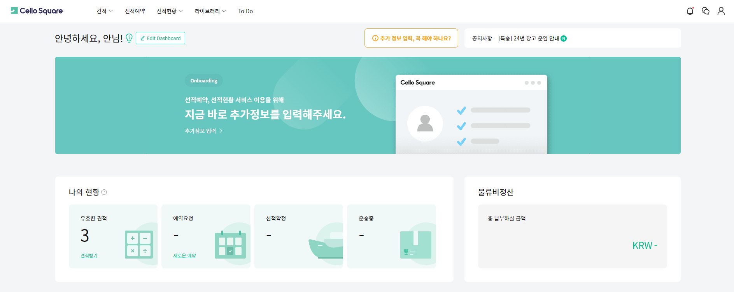
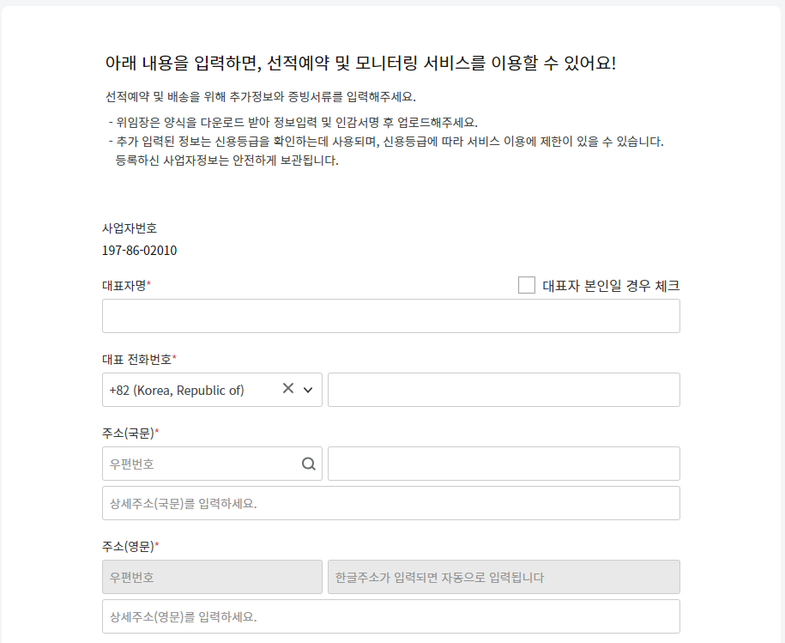
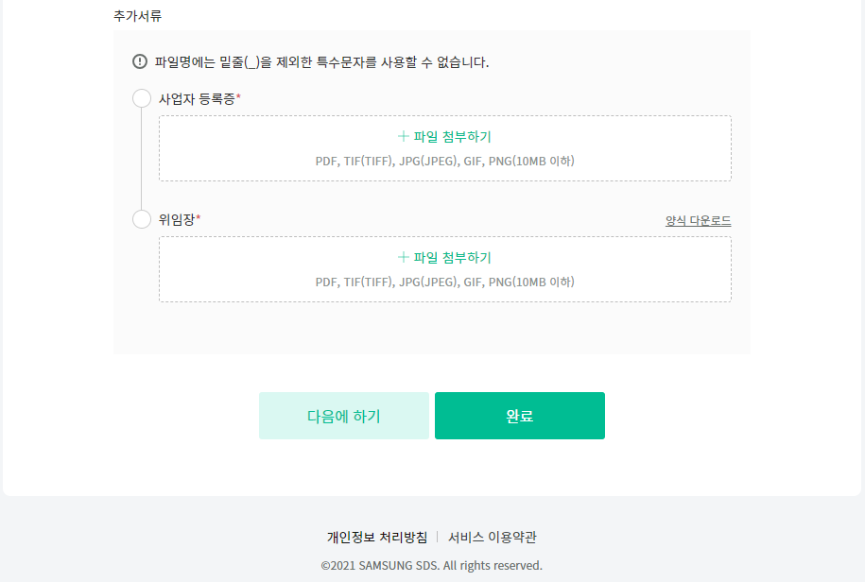
03.로그인 후, 홈 화면 상세 (4/5)

Slide 36
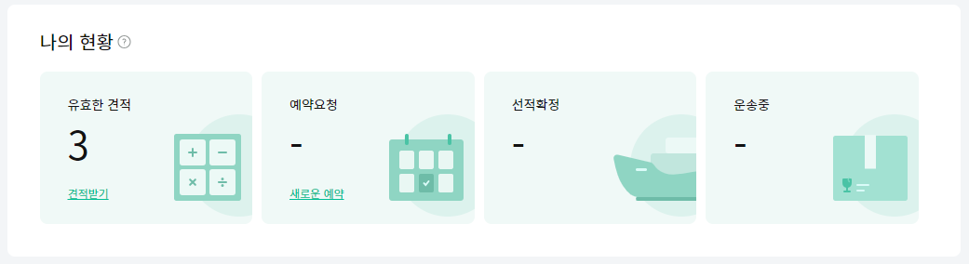
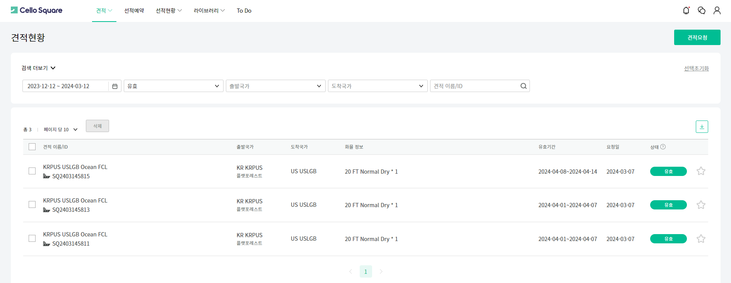
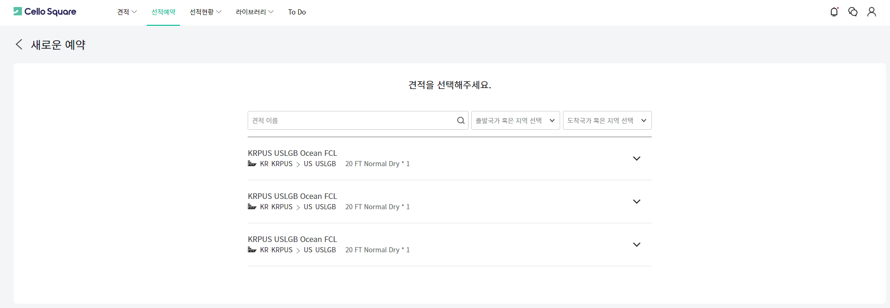

03.로그인 후, 홈 화면 상세 (5/5) – 나의 현황 (1/4)
동일한 내역
(유효한 견적 현황 = 새로운 예약 대상 건)

Slide 37

03.로그인 후, 홈 화면 상세 (5/5) – 나의 현황 (2/4)

Slide 38


03.로그인 후, 홈 화면 상세 (5/5) – 나의 현황 (3/4)
[선적 구분]
첼로스퀘어 선적
타사 선적
첼로스퀘어 선적_파트너

Slide 39
03.로그인 후, 홈 화면 상세 (5/5) – 나의 현황 (4/4)

Slide 40


기본 메뉴
4. 화면 설계 (UI/UX)
화면 NO.
화면명
화면 설명
①
②
③
④
⑤
⑥
⑦
⑧

Slide 41
04.개인 설정 – 추가 정보 입력
03.로그인 후, 홈 화면 상세 (4/5)과 동일 화면

Slide 42



04.개인 설정 – 개인 정보

Slide 43


04.개인 설정 – 비밀번호 재설정
동의 철회 가능
약관 확인 가능

Slide 44


04.개인 설정
[업종 선택]
가구/인테리어자재
산업장비
식음료/소비재
자동차부품
전기/전자
철강/금속
패션/악세서리
화장품미용
화학/제약
물류
기타

Slide 45



04.개인 설정

Slide 46



04.개인 설정

Slide 47
기본 메뉴
4. 화면 설계 (UI/UX)
화면 NO.
화면명
화면 설명
①
②
③
④
⑤
⑥
⑦
⑧

Slide 48
기본 메뉴
4. 화면 설계 (UI/UX)
화면 NO.
화면명
화면 설명
①
②
③
④
⑤
⑥
⑦
⑧

Slide 49
기본 메뉴
4. 화면 설계 (UI/UX)
화면 NO.
화면명
화면 설명
①
②
③
④
⑤
⑥
⑦
⑧

Slide 50
기본 메뉴
4. 화면 설계 (UI/UX)
화면 NO.
화면명
화면 설명
①
②
③
④
⑤
⑥
⑦
⑧

Slide 51
Index
1. Business Model
2. Business Flowchart (Process)
3. UML Diagram (Scenario)
4. 화면 설계 (UI/UX)
5. 메뉴 구성도
6. ERD

Slide 52
로그인 전 홈 화면 메뉴
5. 메뉴 구성도
Level 1 | Level 2 | Level 3 | Type | Description
상단 메뉴 | 공지 사항 |  | Text Button | Rolling Banner로 공지 사항 출력 → 선택 시 상세 공지 내용으로 이동
 | 로그인 |  | Text Button | 로그인 페이지로 이동
 | 회원 가입 |  | Text Button | 회원 가입 페이지로 이동
 | 언어 선택 |  | Drop Down List | 한국어 / English / Chinses / Español /Tiếng Việt / Deutsch
 | 검색 |  | Image Button | 검색 화면으로 이동
중간 메뉴 | 운임 견적 |  | Text Button | 국제운송 운임 견적 서비스에 대한 설명 화면으로 이동
 | 공동 운임 |  | Text Button | 공동 운임 제공 서비스에 대한 설명 화면으로 이동
 | 주요 정보 |  | Text Button | 하위 메뉴 출력
 |  | 물류 뉴스 | Text Button | 물류 뉴스 화면으로 이동
 |  | 플랫폼 뉴스(공지 사항) | Text Button | 플랫폼 뉴스(공지 사항) 화면으로 이동
 |  | 물류 용어 사전 | Text Button | 물류 용어 사전 화면으로 이동
 | 고객 지원 |  | Text Button | 하위 메뉴 출력
 |  | 문의하기 | Text Button | 문의하기 화면으로 이동
 |  | FAQ | Text Button | FAQ 화면으로 이동
 |  | 가이드 | Text Button | 플랫폼 이용 가이드 화면으로 이동
 | 회사 소개
 |  | Platforest 소개 | Text Button | Platfores 소개 화면으로 이동
 |  | 플랫폼 소개 | Text Button | 플랫폼 소개 화면으로 이동
 |  | 파트너십 | Text Button | 파트너십 화면으로 이동
 |  | 언론 보도 | Text Button | 언론보도 화면으로 이동
 |  | 이벤트 / 프로모션 | Text Button | 이벤트 / 프로모션 화면으로 이동
하단 메뉴 | 전체 메뉴 |  | Text Button | 플랫폼 전체 메뉴를 Spread 하여 제공
 | 기업 정보 제공 |  | Text Button | 기업 정보 및 이용약관, 개인정보처리방침, 이메일무단수집거부 표시

Slide 53
로그인 메뉴
5. 메뉴 구성도
Level 1 | Level 2 | Level 3 | Type | Description
로그인 | ID 입력 |  | Text Input Box
 | Password 입력 |  | Text Input Box
 | 로그인 버튼 |  | Image Button
 | ID 찾기 버튼 |  | Text Button
 |  | 이름 입력 | Text Input Box
 |  | 이메일 주소 입력 | Text Input Box
 |  | 인증코드 받기 | Image Button
 | Password 찾기 버튼 |  | Text Button
 |  | 이름 입력 | Text Input Box
 |  | 이메일 주소 입력 | Text Input Box
 |  | 인증코드 받기 | Image Button
 | 회원가입 버튼 |  | Text Button
 | 언어 선택 |  | Drop Down List | 한국어 / English / Chinses / Español /Tiếng Việt / Deutsch
 | 개인정보 처리방침 버튼 |  | Text Button
 |  | History | Drop Down List
 |  | PDF 다운로드 | Image Button
 |  | 확인 | Image Button
 | 서비스 이용약관 버튼 |  | Text Button
 |  | History | Drop Down List
 |  | PDF 다운로드 | Image Button
 |  | 확인 | Image Button

Slide 54
회원 가입 메뉴(1/2)
5. 메뉴 구성도
Level 1 | Level 2 | Level 3 | Type | Description
기초 정보 입력 | 회사 소속 국가 및 지역 입력 |  | Drop Down List | AUSTRALIA / BRAZIL / CHILE / China Mainland / COLOMBIA / EGYPT / GERMANY / HUNGARY / INDIA / KOREA, REPUBLIC OF / MALAYSIA / MEXICO / NETHERLANDS / PANAMA / PERU / PHILIPPINES / POLAND / SINGAPORE / SLOVAKIA / SWEDEN / THAILAND / TURKIYE / UNITED ARAB EMIRATES / UNITED STATES / VIETNAM
 | 사업자 번호 입력 |  | Text Input Box | 개인사업자 번호, 법인사업자 번호
 | 이메일 주소 입력 |  | Image Button
 | 인증 코드 발송 버튼 |  | Image Button
 | 인증 코드 입력 |  | Text Input Box
 | 인증하기 버튼 |  | Image Button
 | 약관 동의
 |  | 서비스 이용약관 | Check Box | (필수 사항), 내용 보기를 통해 상세 약관 Pop-Up 확인 및 동의 가능
 |  | 필수 개인정보 수집/이용 동의 | Check Box | (필수 사항), 내용 보기를 통해 상세 약관 Pop-Up 확인 및 동의 가능
 |  | 선택 개인정보 수집/이용 동의 | Check Box | (선택 사항), 내용 보기를 통해 상세 약관 Pop-Up 확인 및 동의 가능
 |  | 개인정보 제3자 제공 동의 | Check Box | (필수 사항), 내용 보기를 통해 상세 약관 Pop-Up 확인 및 동의 가능
 |  | 마케팅 정보 제공 동의 | Check Box | (선택 사항), 내용 보기를 통해 상세 약관 Pop-Up 확인 및 동의 가능
 |  | 이메일 마케팅 수신 동의 | Check Box | (선택 사항), 내용 보기를 통해 상세 약관 Pop-Up 확인 및 동의 가능
 |  | 만 14세 이상 동의 | Check Box | (필수 사항), 내용 보기를 통해 상세 약관 Pop-Up 확인 및 동의 가능

Slide 55
회원 가입 메뉴(2/2)
5. 메뉴 구성도
Level 1 | Level 2 | Level 3 | Type | Description
기본 정보 입력 | ID 입력 |  | Text Button | ID 입력 값이 중복일 때, 신규 값 입력 요청 및 회원 가입 완료 제한
 | Password 입력 |  | Text Input Box
 | Password 확인 |  | Text Input Box | Password 입력 값과 확인 값이 다를 경우, 회원 가입 완료 제한
 | 국문 성명 |  | Text Input Box
 | 영문 성명 |  | Text Input Box
 | 휴대폰 번호 입력 |  | Text Input Box
 | 명함 입력 |  | Image Input Box
 | 회사 소속 국가 혹은 지역 |  | Text | 기초 정보 입력 시의 값으로 자동 입력(수정 불가)
 | 사업자 번호 |  | Text | 기초 정보 입력 시의 값으로 자동 입력(수정 불가)
 | 업종 선택 |  | Drop Down List | 가구/인테리어자재, 산업장비, 식음료/소비재, 자동차부품, 전기/전자, 철강/금속, 패션/악세서리, 화장품미용, 화학/제약, 물류, 기타
 | 온라인(이커머스) 판매 여부 |  | Option Box | Yes or No
 | 회사명 국문 입력 |  | Text Input Box | 회사명 입력 값이 중복일 때, 신규 값 입력 요청 및 회원 가입 완료 제한
 | 회사명 영문 입력 |  | Text Input Box | 회사명 입력 값이 중복일 때, 신규 값 입력 요청 및 회원 가입 완료 제한
 | 월 예상 물류비 |  | Drop Down List | 1,000만원 이하, 1,000만원 ~ 5,000만원, 5,000만원 ~ 1억원, 1억원 이상
 | 주요 물류 모드 |  | Check Box | 해운, 항공, 특송 중 중복 선택 가능

Slide 56
홈 화면
5. 메뉴 구성도
 |  |  | Type
홈 화면 | 로그인 | ID 입력 | Text Input Box
 |  | Password 입력 | Text Input Box
 |  | 로그인 | Image Button
 |  | ID 찾기 | Text Button
 |  | Password 찾기 | Text Button
 |  | 회원가입 | Text Button
 | 회원가입
 | 언어 선택 | Korea/한국어
 |  | China/中文
 |  | Europe/English
 |  | Singapore/English
 |  | USA/English
 |  | Mexico/Español
 |  | Vietnam/Tiếng Việt
 |  | Indonesia/English
 | 회사 소개 | 회사 설명
 |  | 플랫폼 설명
 |  | 파트너십
 |  | 언론 홍보
 |  | 이벤트
 |  | 프로모션

Slide 57
Index
1. Business Model
2. Business Flowchart (Process)
3. UML Diagram (Scenario)
4. 화면 설계 (UI/UX)
5. 메뉴 구성도
6. ERD

Slide 58
기본 메뉴
6. ERD

Slide 59
EOD

